Slide 1
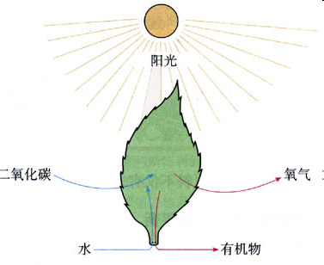
什么是光合作用？
第4节 光合作用
一、发现

Slide 2
1、1864年德国萨克斯实验
暗处理
半叶曝光
消耗已有有机物
滴加碘液
天竺葵
结论：植物光合作用产生了淀粉

Slide 3
2、 1880年美国恩格尔曼实验
水绵（绿藻，真核细胞）

Slide 4
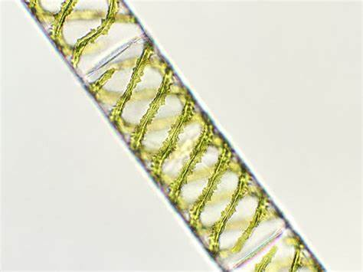

Slide 5
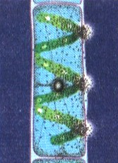
2、1880年美国恩格尔曼实验
黑暗，用极细光束照射
水绵和好氧细菌的装片
好
氧
菌
隔绝空气

Slide 6
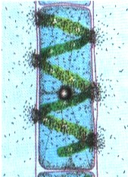
2、1880年美国恩格尔曼实验
黑暗，用极细光束照射
光照
水绵和好氧细菌的装片
好
氧
菌
隔绝空气
结论：光合作用产生氧气，的场所是叶绿体 。
巧妙

Slide 8
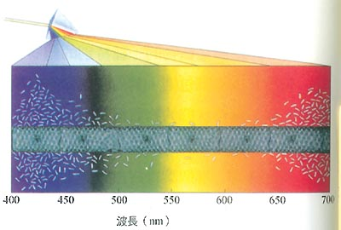
恩格尔曼第二个实验
材料：水绵、好氧细菌
说明植物主要利用红橙光和蓝紫光

Slide 9
3、20世纪30年代美国鲁宾和卡门实验
C¹⁸O₂
A
CO₂
B
A与B的相对分子质量比为8：9
光照射下小球藻悬液
H₂¹⁸O
H₂O
同位素标记
结论：光合作用放出的氧全部来自于水 。
光
CO₂+ H₂O*
（CH₂O）+O*₂
叶绿体

Slide 10
问题：
CO₂是如何转变成有机物的？

Slide 11
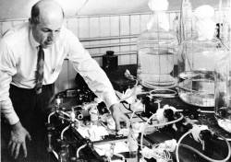
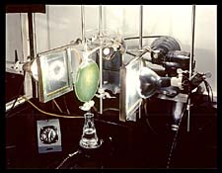
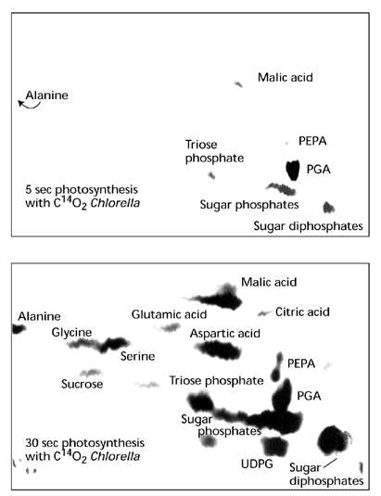
4、1945年Calvin卡尔文
同位素示踪法
¹⁴CO₂ 探明了二氧化碳转化成有机物的途径

Slide 12
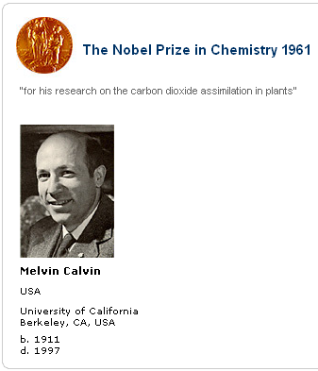

Slide 13
光
CO₂+ H₂O*
（CH₂O）+O*₂
叶绿体

Slide 14
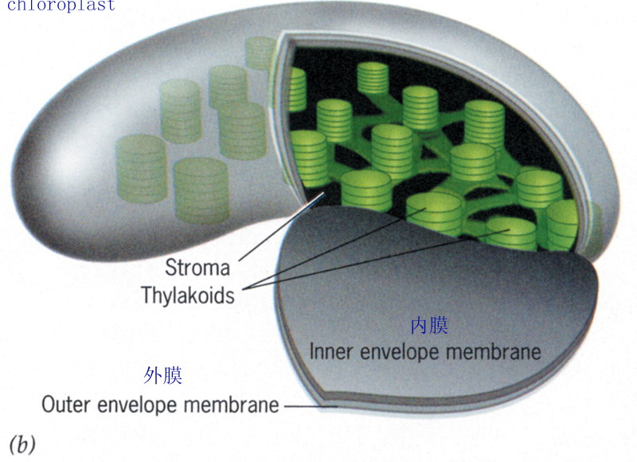
二、叶绿体的结构适于进行光合作用

Slide 15
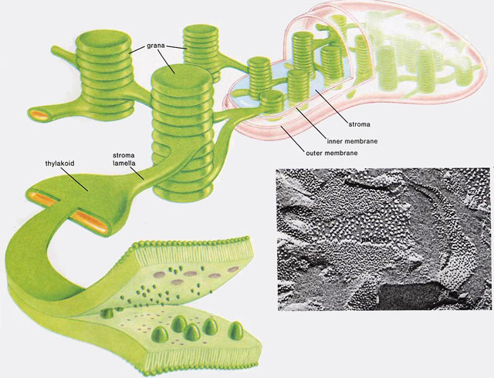
1、适应性：
独立的环境，
大量的膜，
酶、
光合色素

Slide 16
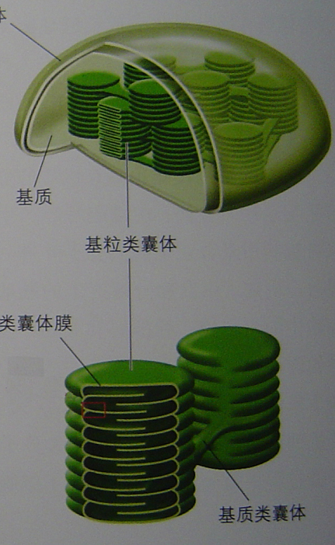
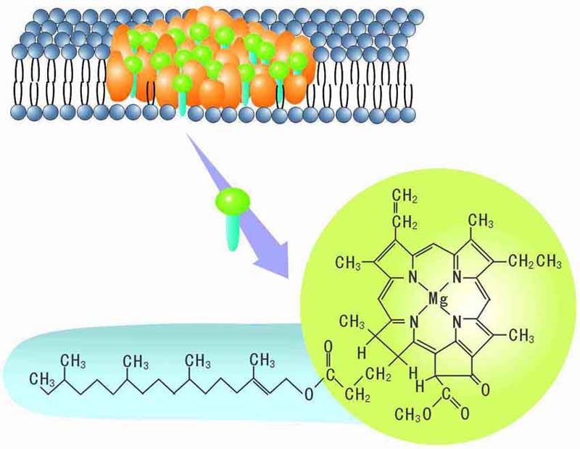
2、叶绿体中的色素
（1）、功能：吸收、传递、转化光能
位于类囊体的膜上
脂溶性

Slide 17
（2）、绿叶中色素的提取和分离

Slide 18
色素的提取
原理：色素为脂溶性,易溶于有机溶剂
操作：（1）研磨绿叶
（2）过滤，收集滤液
二氧化硅：使研磨更充分
碳酸钙：防止色素被破坏
无水乙醇（丙酮）：溶解色素

Slide 19
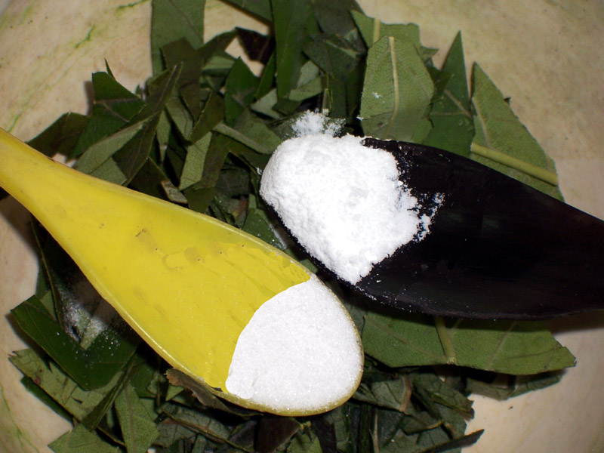
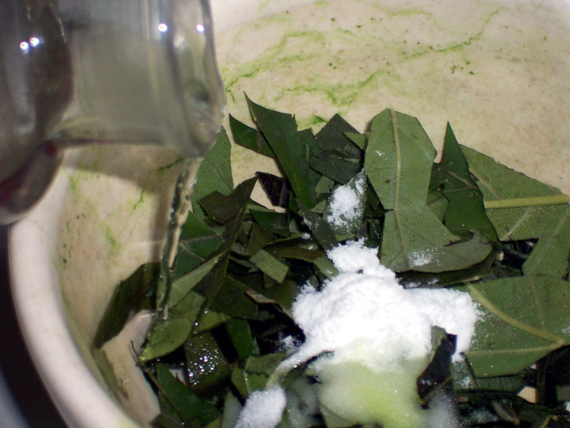
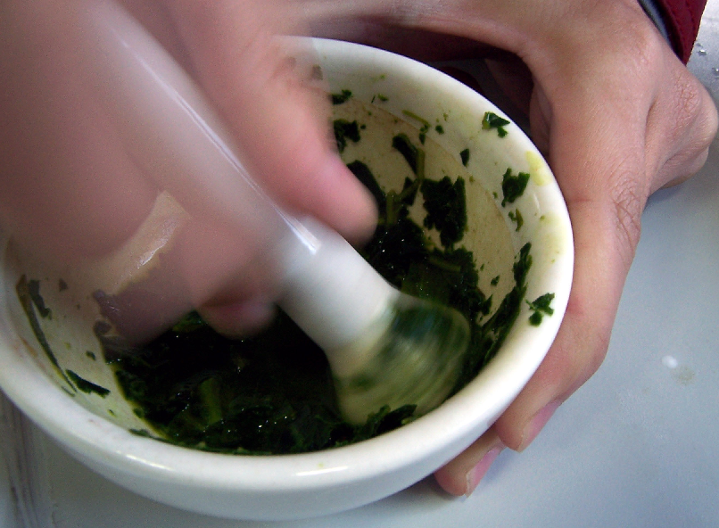
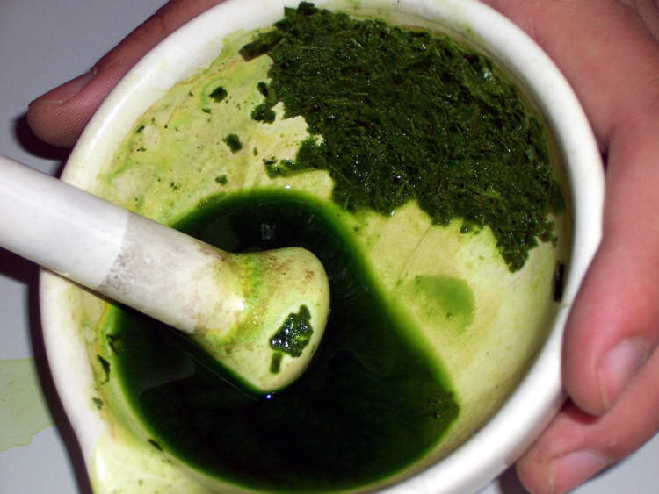

Slide 20
色素的分离
想一想：
绿叶中的色素不是一种，可以采取怎样的方法将它们分离开？

Slide 21
纸层析法原理：
不同色素在层析液中的溶解度不同：
溶解度高的随层析液在滤纸上扩散得快，
溶解度低的随层析液在滤纸上扩散得慢。

Slide 22
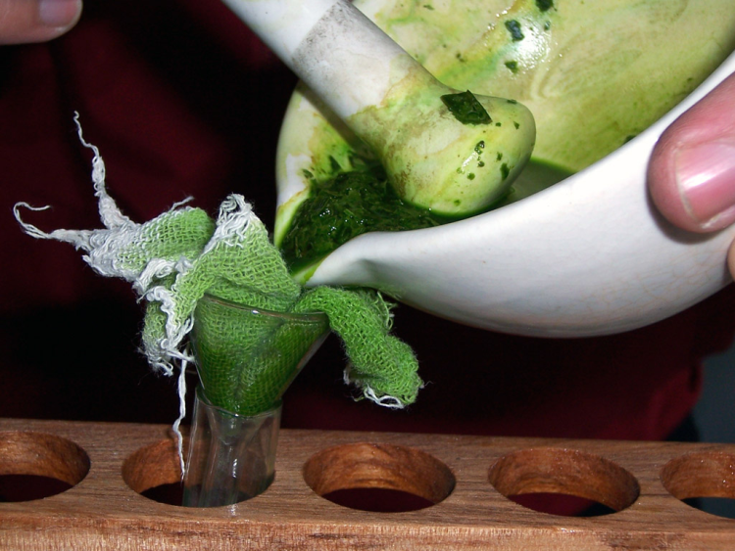
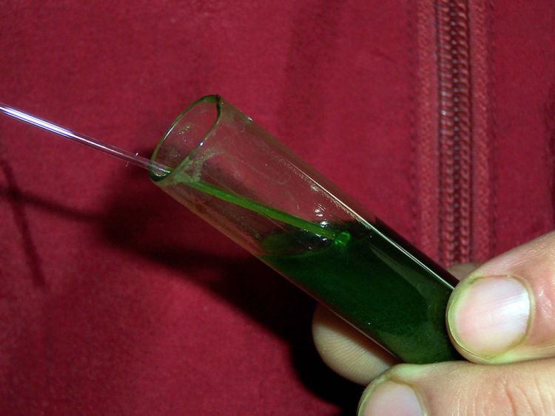
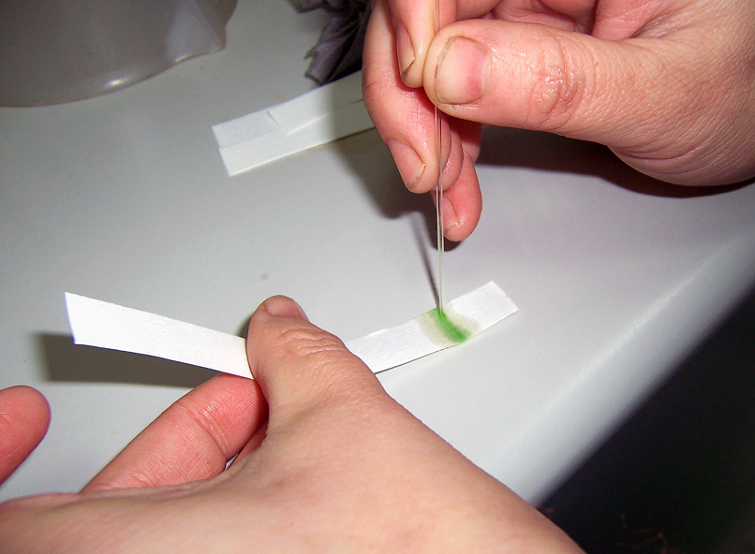
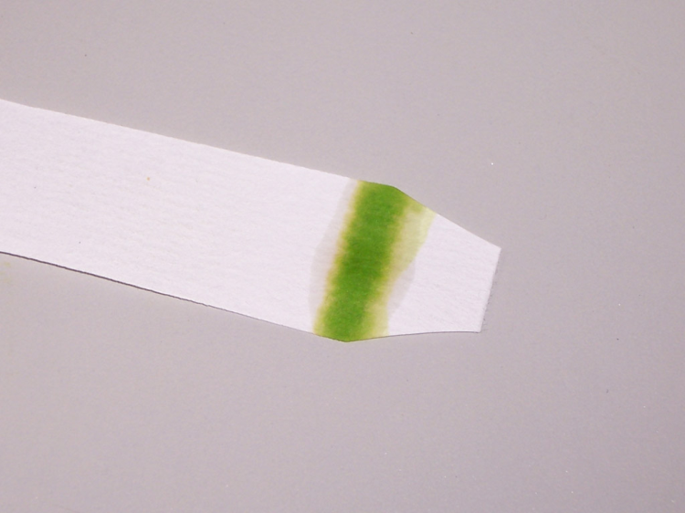

Slide 23
Animated by Nick Ni, 2013.12, SHSBNU

Slide 24
胡萝卜素：橙黄色
类胡萝卜素
叶绿体中的色素
1/4
叶黄素：黄色
吸收蓝紫光
叶绿素a：蓝绿色
叶绿素
3/4
叶绿素b：黄绿色
吸收蓝紫光和红橙光

Slide 25
想一想：
如果滤纸上的滤液细线触及层析液是否会影响实验结果？如果是，怎样影响？

Slide 26
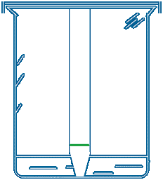
色素的分离：
滤纸条
铅笔线
滤液细线
层析液
画铅笔细线
画滤液细线
插滤纸条
★注意：层析液不能没及滤液线

Slide 27
方法步骤：
画滤液细线
过滤，收集滤液
铅笔
画线
层析
研磨绿叶
二氧化硅：使研磨更充分
碳酸钙：防止色素被破坏
无水乙醇或丙酮：
溶解色素
滤
液
线
层析液

Slide 28
% of light absorbed by chlorophyll
可见光的连续光谱
blue
green
red

Slide 29
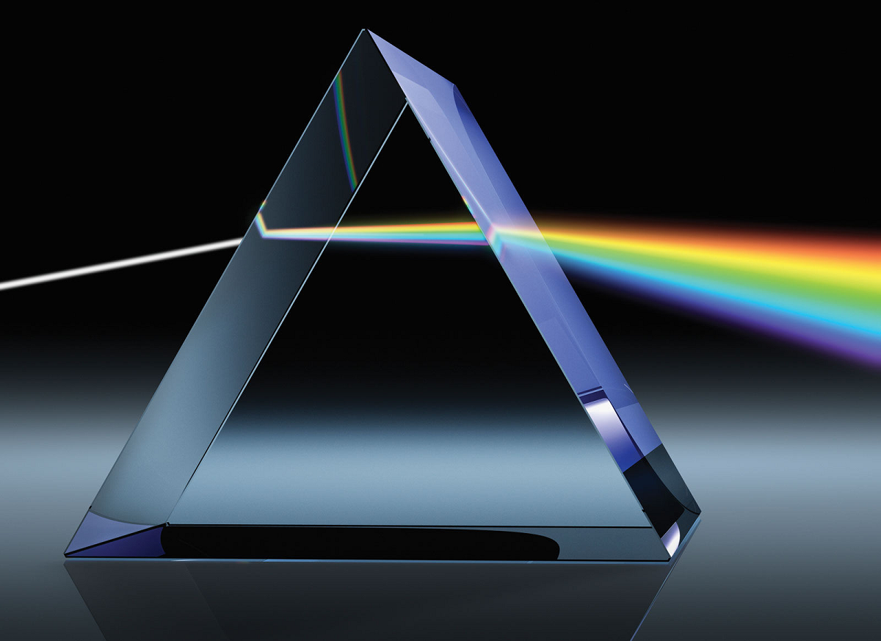
三棱镜

Slide 31
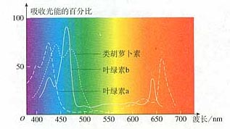
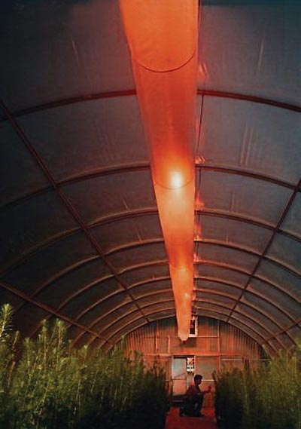
红橙光区与蓝紫光区变暗

Slide 32
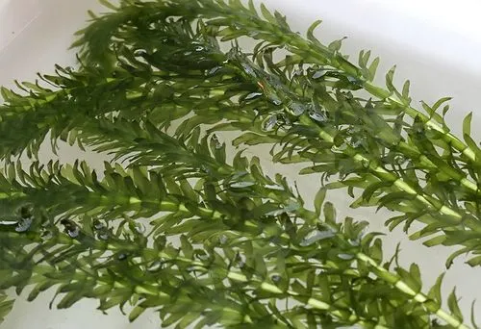
材料
实验1：胞质环流&观察叶绿体
黑藻：
高等开花植物
仅有两层：上表皮和下表皮，无叶肉细胞。
适应水中弱光环境

Slide 34
实验2：绿叶中色素的提取和分离

Slide 35
★注意：层析液不能没及滤液线

Slide 36
橙黄色-胡萝卜素
黄-叶黄素
蓝绿-叶绿素a
黄绿-叶绿素b
纸层析技术

Slide 38
红橙光区与蓝紫光区变暗

Slide 39
胡萝卜素：橙黄色
类胡萝卜素
叶绿体中的色素
1/4
叶黄素：黄色
吸收蓝紫光
叶绿素a：蓝绿色
叶绿素
3/4
叶绿素b：黄绿色
吸收蓝紫光和红橙光

Slide 40
实验3：秋冬叶子中色素的提取和分离（选做）
画滤液细线
过滤，收集滤液
铅笔
画线
层析
研磨叶子
二氧化硅：使研磨更充分
碳酸钙：防止色素被破坏
无水乙醇或丙酮：
溶解色素
滤
液
线
层析液

Slide 41
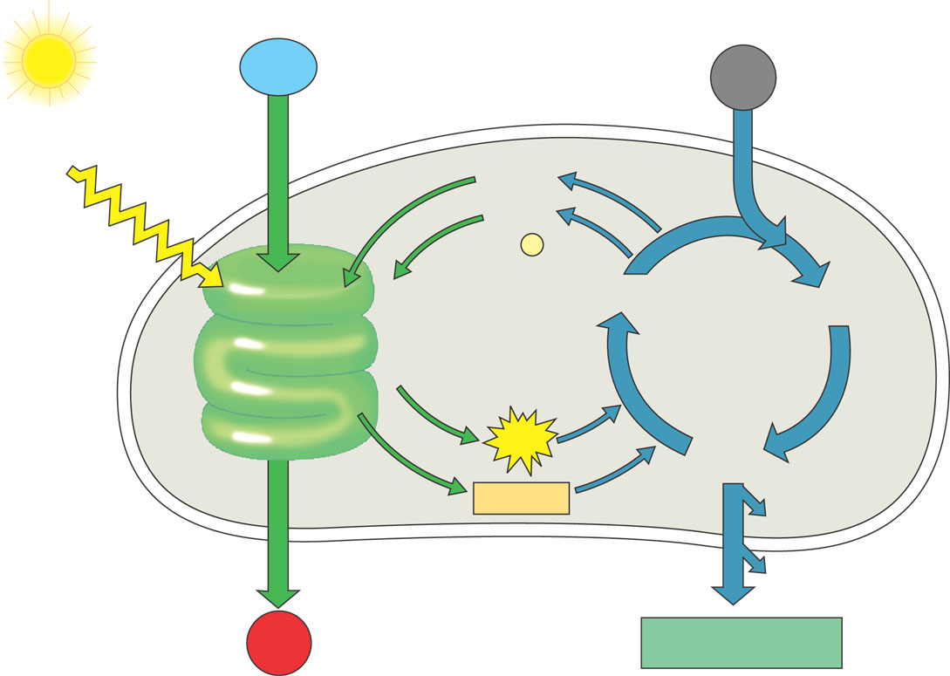
三、光合作用的过程
光反应阶段
暗反应阶段
Light reaction
Calvin cycle
H₂O
CO₂
Light
NADP⁺
ADP
+ P ₁
RuBP
3-Phosphoglycerate
Photosystem II
Electron transport chain
Photosystem I
ATP
G3P
NADPH
Starch
(storage)
Amino acids
Fatty acids
Chloroplast
O₂
Sucrose (export)

Slide 42
资料
1937年，英国植物学家希尔（R．Hill）发现，在离体叶绿体的悬液中加入铁盐或其他氧化剂，悬液中有水，没有二氧化碳，用光照射时放出O₂。
1954年，美国科学家阿尔农发现，在光照下，叶绿体可合成ATP。1957年，他发现这一过程总是与水的光解相伴随。

Slide 43
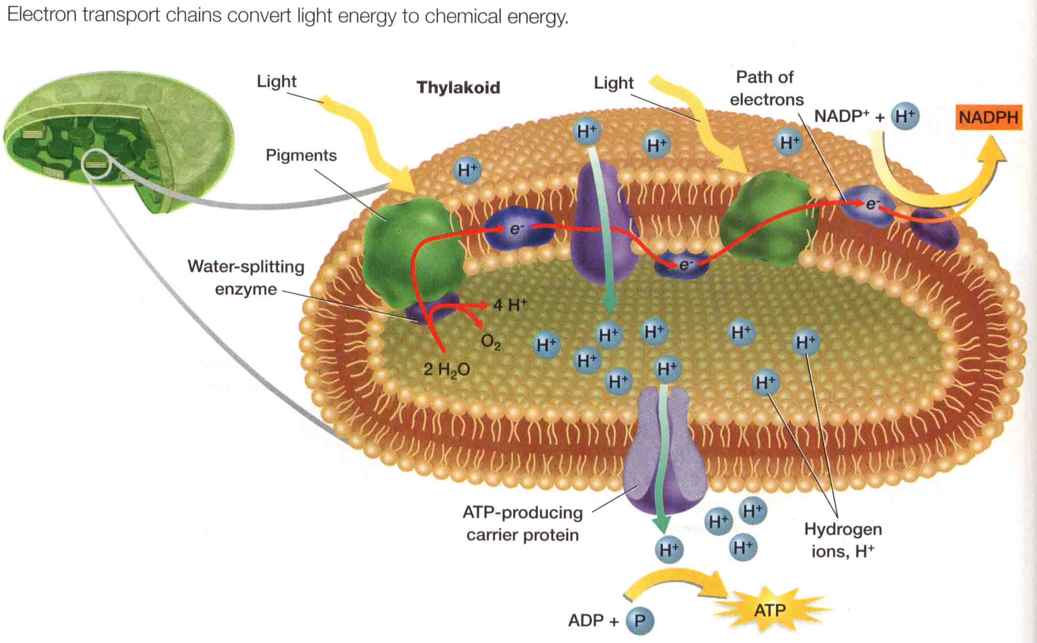

Slide 44
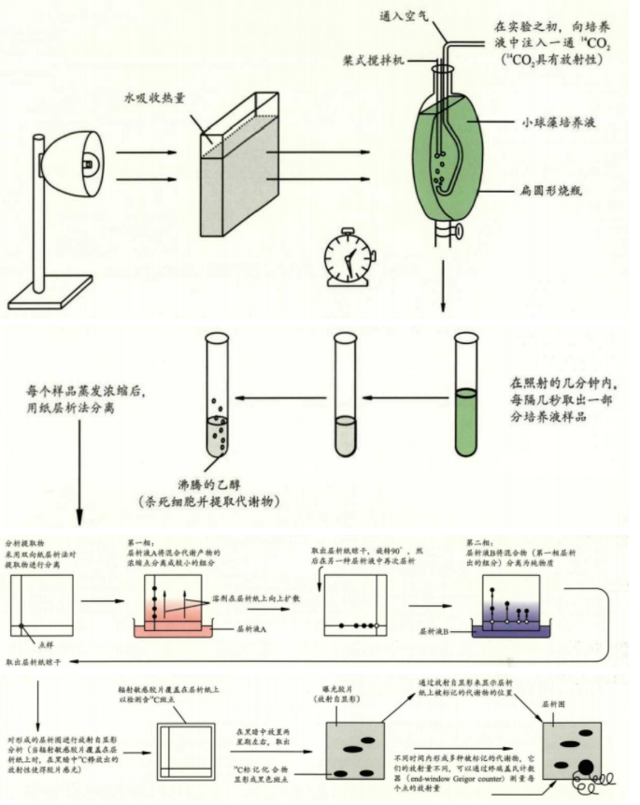
实验结果鉴定出的20多种¹⁴C标记的化合物中，分析发现生成的第一个放射性物质是甘油酸-3-磷酸（PGA，三碳化合物），同时发现1，5-二磷酸核酮糖（RuBP，五碳化合物）参与循环。
CO₂+RuBP（五碳化合物受体）→2PGA（三碳化合物）。后来发现RuBP羧化酶从而证明这一猜想。

Slide 45
类囊体薄膜上
叶绿体基质中
O₂
H₂O
水在光下分解
2C₃
供氢
固
定
NADPH
co₂
还 原
叶绿体中的色素
光能
多种酶
参加催化
C₅
ATP
供能
酶
ADP+Pi
C₆
光反应阶段
暗反应阶段

Slide 46
1、光反应和暗反应
光反应是暗反应的基础，为暗反应提供[H]和ATP。光反应停止，暗反应也随即终止。
暗反应是光反应的继续，暗反应水解ATP生成ADP和Pi，为光反应合成ATP提供原料。同时，如果暗反应受阻，光反应也会因产物积累而不能正常进行。
NADPH、ATP
光反应
暗反应
ADP、Pi
NADP⁺

Slide 47
对比项目 | 光反应 | 暗反应（碳反应）
发生部位
物质变化
能量变化
反应条件
相互联系
叶绿体类囊体膜上
叶绿体基质中
H₂O分解成O₂和NADPH
将CO₂固定成三碳化合物
将ADP和Pi合成ATP
ATP和NADPH将三碳化合物还原成糖等有机物
光能
电能
活跃的化学能
活跃的化学能
稳定的化学能
暂时储存在ATP和[H]中
储存在葡萄糖等有机物中
需要光
不需要光
光反应为暗反应提供ATP和NADPH
暗反应利用ATP和NADPH将CO₂还原成糖
光反应和暗反应同时进行，一个停止另一个随即停止

Slide 48
思考问题
在正常光照下，突然停止光照后的瞬间：
升高
C₃的水平会_______， 原因是_______________________________。 叶绿体
内的C₅水平会____________，原因是______________________________；
来源不变，因缺乏ATP、NADPH，还原受阻
降低
去路不变，C₅再生过程受阻
升高
叶绿体内的NADP⁺/NADPH和ADP/ATP 的比值会______，原因是_____________________。
光反应停止

Slide 49
思考问题
在正常光照下，突然停止二氧化碳的供应，以下物质将会发生怎样的变化？
降低
C₃ 的水平会_______， 原因是____________________________________________。
叶绿体内的C₅水平会____________，原因是___________________________________________；
C₃（酸)被还原，二氧化碳固定受阻不能补充C₃
升高
二氧化碳固定受阻，C₅消耗减少。
叶绿体内的ADP/ATP 的比值会______，原因是__________________________________________。
降低
C₃减少后，还原过程减慢，ATP消耗减少。

Slide 50
何楚驹 | 田尧 | 邱铄 | 米金吾 | 孟子昕 | 刘延晟 | 刘山佳俊
赵炫佑 | 王皓铭 | 王朗丞 | 夏子成 | 阳继烨 | 杨湘杰 | 姚秉辰
崔楚岑 | 李思瑾 | 旷舒阳 | 焦子珊 | 韩天依 | 郭婧怡 | 傅思睿
张苏琪 | 刘嘉怡 | 石楚郡 | 涂梓骞 | 闫一然 | 姚佳辰 | 张爱希
朱钰安 | 高宁舒 | 朱璟程 | 张家齐 | 高海洋 | 吴梓瑄 | 刘华文博
韩其澎 | 高墨宸 | 白雷雨 | 单奕超 | 董麓澄 | 董贤哲 | 董郑豪
前门

Slide 51
张开轩 | 汪沛霖 | 苏柏睿 | 任乐山 | 孙蓦然 | 邰子豪 | 景宇琦 | 温宸熙
戚家绮 | 彭昱元 | 芦子文 | 廖子涵 | 周振轩 | 李皓轩 | 肖可凡 | 陈孝孟
齐佳宁 | 邱清灵 | 曲柔蓁 | 孙昱阳 | 唐小涵 | 王紫晨 | 刘米乐 | 杨嘉桐
刘子一 | 贾越然 | 黄钰童 | 林珅瑶 | 黄靖婷 | 蒋道颐 | 王杨文俊 | 沈子复
陈雪童 | 郭易鑫 | 王子音 | 房一秀 | 彭俊陶 | 高懿轩 | 王子好 | 张怡然

Slide 52
小测
1、请画图表示光合作用的过程，并标注场所。
2、在正常光照下，突然停止光照后的瞬间：
C₃的水平会_______， 叶绿体内的C₅水平__________，
叶绿体内的NADP⁺/NADPH和ADP/ATP 的比值会______。
3、在正常光照下，突然停止二氧化碳的供应，以下物质将会发生怎样的变化？
C₃的水平会_______， 叶绿体内的C₅水平__________，
叶绿体内的NADP⁺/NADPH和ADP/ATP 的比值会______。

Slide 53
类囊体薄膜上
叶绿体基质中
O₂
H₂O
水在光下分解
2C₃
供氢
固
定
NADPH
co₂
还 原
叶绿体中的色素
光能
多种酶
参加催化
C₅
ATP
供能
酶
ADP+Pi
C₆
光反应阶段
暗反应阶段

Slide 54
思考问题
在正常光照下，突然停止光照后的瞬间：
升高
C₃的水平会_______， 原因是_______________________________。 叶绿体
内的C₅水平会____________，原因是______________________________；
来源不变，因缺乏ATP、NADPH，还原受阻
降低
去路不变，C₅再生过程受阻
升高
叶绿体内的NADP⁺/NADPH和ADP/ATP 的比值会______，原因是_____________________。
光反应停止

Slide 55
思考问题
在正常光照下，突然停止二氧化碳的供应，以下物质将会发生怎样的变化？
降低
C₃ 的水平会_______， 原因是____________________________________________。
叶绿体内的C₅水平会____________，原因是___________________________________________；
C₃（酸)被还原，二氧化碳固定受阻不能补充C₃
升高
二氧化碳固定受阻，C₅消耗减少。
叶绿体内的ADP/ATP 的比值会______，原因是__________________________________________。
降低
C₃减少后，还原过程减慢，ATP消耗减少。

Slide 56
光能
6CO₂+12H₂O * C₆H₁₂O₆+6H₂O+6O₂ *
叶绿体

Slide 57
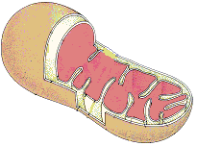
四、光合作用和呼吸作用的关系
光能
6CO₂+12H₂O * C₆H₁₂O₆+6H₂O+6O₂ *
叶绿体
CO₂
O_{2、}C₆H₁₂O₆
酶
C₆H₁₂O₆+6H₂O+6O₂ 6CO₂+12H₂O+能量

Slide 58
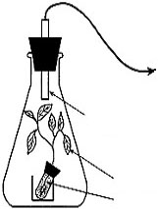
计算机
CO₂ 或OO₂传感器
绿色植物
含营养液或土壤的试管
光能
6CO₂+12H₂O * C₆H₁₂O₆+6H₂O+6O₂ *
叶绿体

Slide 59
四、光合作用的意义
1、光合作用为所有生物的生存提供了物质来源和能量来源。
2、光合作用维持大气中O₂和CO₂含量的相对稳定。
3、对生物的进化具有重要作用。
30亿—20亿年前，蓝藻制造O₂，使进行有氧呼吸的生物得以发生和发展。
O₂可形成O₃，可滤去紫外线，减轻其对生物的破坏，使水生生物开始逐渐在陆地生活，进而形成广泛分布的各种动植物。
总之，光合作用是生物界最基本的物质代谢和能量代谢

Slide 60
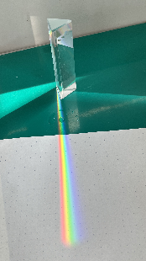
五、影响光合作用的因素及应用
1. 光照
（1） 波长（颜色）

Slide 62
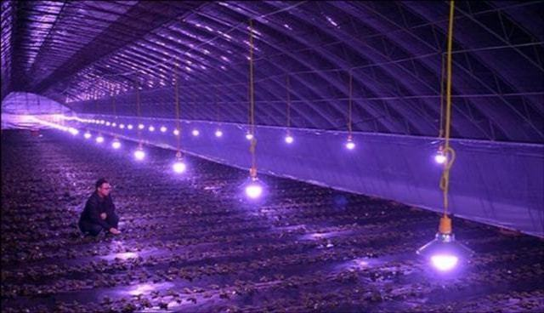
五、影响光合作用的因素及应用
1. 光照
（1） 波长（颜色）

Slide 63
（2）光照强度：

Slide 64
（2）光照强度：一定范围内增强
光合速率
衡量光合作用强度
吸收CO_{2/}t 放出CO_{2/}t
真光合速率
C
净光合速率
O
B
光补偿点
光饱和点
光照强度
A
呼吸速率

Slide 65
（3）光照面积：

Slide 66
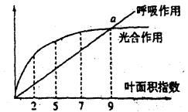
（3）光照面积：合理密植
物质的量

Slide 67
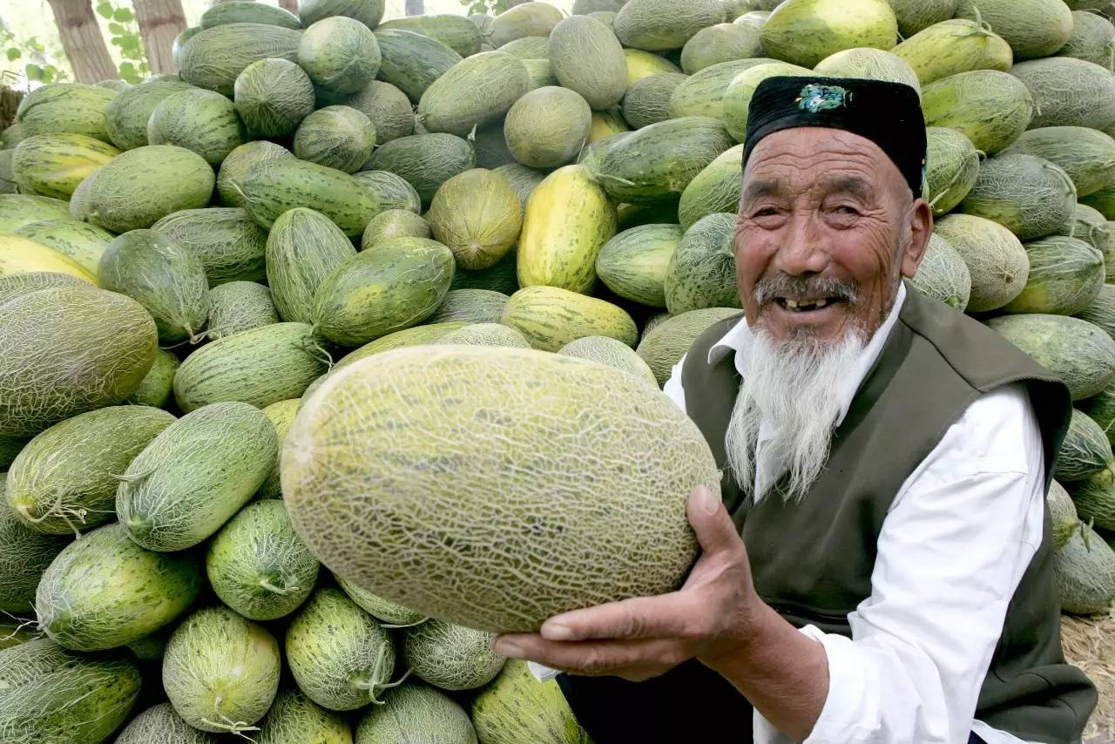
2. 温度
影响酶活性
新疆哈密瓜为什么又大又甜？

Slide 68
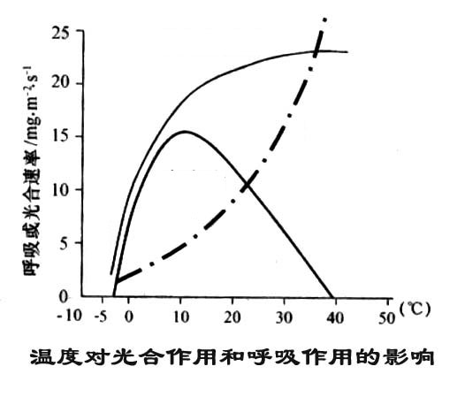
真光合速率
呼吸速率
表观光合速率
Notes:
昼夜温差

Slide 69
2. 温度
影响酶活性
新疆哈密瓜为什么又大又甜？
应用：增产（增大昼夜温差）

Slide 70
3. CO₂浓度

Slide 71
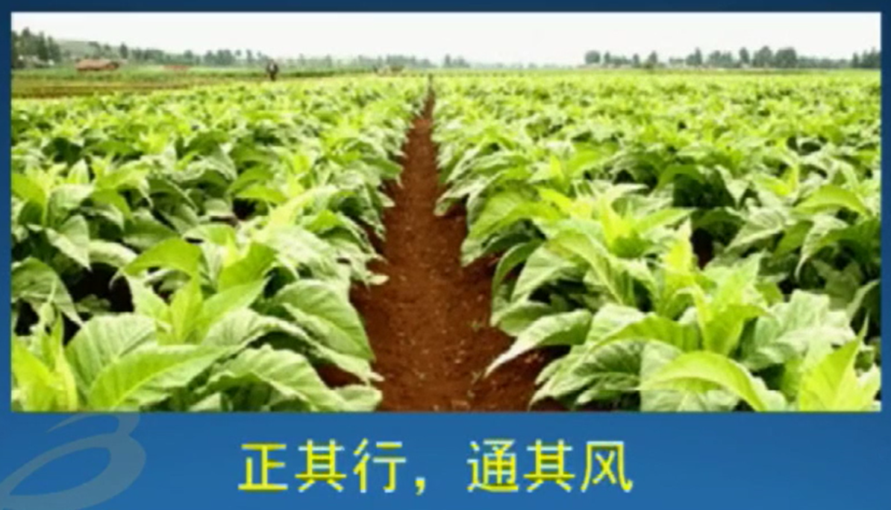
应用：

Slide 73
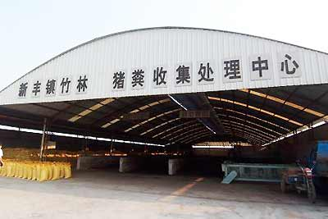
施有机肥

Slide 74
4. 无机盐
缺镁：
大量元素，抑制叶绿素合成
缺氮：
大量元素，抑制酶、ATP、NADPH合成
缺磷：
大量元素，抑制ATP合成
合理施肥

Slide 75
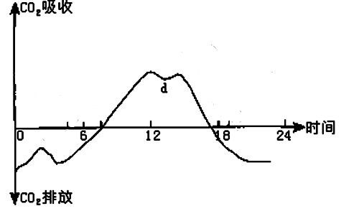
5. 水
（1）影响代谢（自由水/结合水）
（2）影响气孔开闭：
（3）应用：
合理灌溉
晴朗夏季农田中植物一天中吸收CO₂的变化

Slide 76
六、新陈代谢的基本类型
活细胞中全部有序的化学反应的总称
同化作用
把从外界获取的营养物质转变成自身的组成物质
新 陈 代 谢
储存能量
能量代谢
物质代谢
异化作用
释放能量
分解自身的一部分组成物质，把最终产物排出体外

Slide 77
（一）、同化作用类型
无机物
自养型
碳源
有机物
体外
异养型
体内
有机物

Slide 78
1、自养型：
利用CO₂等无机物自己合成有机物
（1）光能自养：
光
CO₂+ H₂O*
（CH₂O）+O*₂
叶绿体
合成有机物的能量来自光能。
如：绿色植物、蓝藻、光合细菌

Slide 79
（2）化能自养：
合成有机物的能量来自无机物的氧化
如：硝化细菌：
氧化
氧化
土壤中的NH₃
HNO₂
HNO₃
释 放
能量
CO₂+H₂O
有机物
化能合成作用
再如：铁细菌、硫细菌等

Slide 80
2、异养型：
从外界获取现成有机物
如：人和动物
腐生、寄生的真菌
大多数细菌

Slide 81
（二）、异化作用类型
需氧型
是否需要氧气
严格
厌氧型
兼性

Slide 82
1、需氧型（有氧呼吸型）
绝大多数生物（人和动物、绿色植物等）
2、厌氧型（无氧呼吸型）
破伤风杆菌、寄生虫等
兼性厌氧型
酵母菌
3、进化：
厌氧型
需氧型

Slide 83
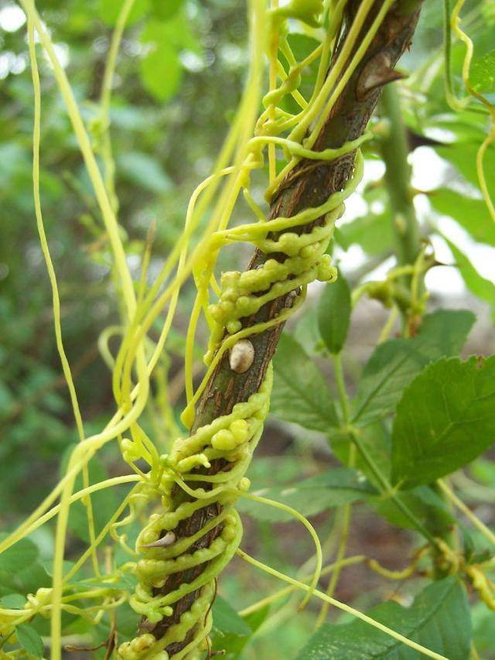
请判断下列生物的代谢类型
酵母菌、破伤风杆菌、大肠杆菌、兔子、菟丝子

